Slide 1
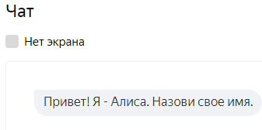
Итоговый проект. Игра «Угадай число» (навык для Алисы)
Автор: Тарабан Александр Игоревич
ученик ЯндексЛицея

Slide 2
Введение
Идея проекта: разработать навык для Алисы «Угадай число от 1 до 100» предусмотреть 2 режима игры:
Пользователь загадывает число, а Алиса отгадывает
Алиса загадывает число, а пользователь отгадывает
Победитель определяется по наименьшему числу заданных вопросов.
Важно настроить навык на любые ответы пользователя.

Slide 3
Алгоритм проекта:
Запросить имя пользователя. Если введенный текст, не является именем, то попросить ввести имя заново
Реализовать алгоритм угадывания числа методом половинного деления диапазона чисел. Таким образом выполнять сужение диапазона к загаданному числу.
Разнообразить задаваемые пользователю вопросы, чтобы диалог был интереснее.
Разработать возможность обработки ответов пользователя по подсказкам (выбор из предложенных на кнопках вариантов ответа) и любых ответов, введенных с клавиатуры.
В случае, если ответ полюзователя отличается, от заложенных в игре вариантов, то сообщить, что Алиса не поняла и попросить ответить вновь

Slide 4
Описание реализации:
библиотека logging - для логирования (журналирования)
библиотека Random - для случайного выбора различных вариантов вопросов к пользователю
библиотека Flask – для разработки веб-сервера, который будет обрабатывать запросы от Алисы
библиотека request – для обработки запросов в формате json
библиотека json

Slide 5
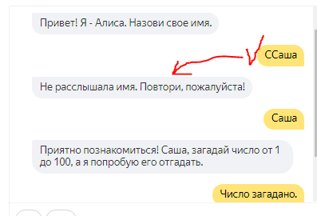
Начальный диалог с пользователем

Slide 6
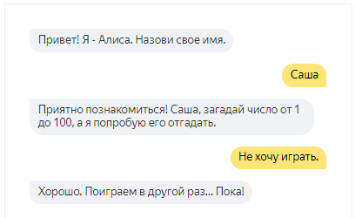
Отказ от игры

Slide 7
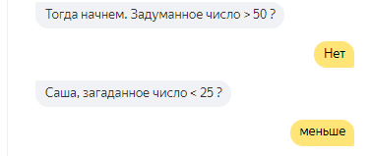
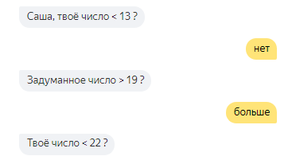
Различные варианты вопросов
Введено с клавиатуры

Slide 8
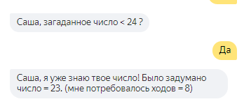
Окончание игры

Slide 9
Вывод по работе
Реализован новый навык для Алисы «Угадай число», который создает игру с пользователем и отгадывает загаданные числа в диапазоне от 1 до 100
Для усложнения игры и повышения интереса у пользователей требуется выполнить ряд доработок

Slide 10
Возможности для доработки и развития:
Доработать навык Алисы для возможность выхода пользователя из игры в любом месте диалога.
Разработать второй режим игры, когда пользователь будет отгадывать число, задуманное Алисой
Доработать навык: показывать наилучший результат , когда число угадано за наименьшее число ходов

Slide 11
Спасибо за внимание!

